Slide 1
ОАтака
Краснопольская Александра, Шулёва Маргарита

Slide 2
Разбор кода Python
Импорт и инициализация:
Импортирует библиотеку pygame.
Инициализирует Pygame.
Определяет глобальные переменные, такие как hp, hp_boss, on_ground, end_round, moving_left и moving_right.
Загружает изображения для различных спрайтов, таких как дэш, дракон и гоблин.
Классы спрайтов:
Button: базовый класс для кнопок.
Counter: спрайт для счетчика, используемого героем.
Hero: спрайт для управляемого игроком героя.
__init__: инициализирует героя, загружает изображение, устанавливает положение и определяет свойства движения (скорость, прыжок).
counter: создает спрайт счетчика и проверяет, сталкивается ли он с боссом, чтобы уменьшить здоровье босса.
jump: позволяет герою прыгать.
update_jump: обновляет положение героя во время прыжка.
update: обрабатывает движение героя влево и вправо.
Bullets: базовый класс для снарядов.
attack: проверяет, сталкивается ли снаряд с героем, и уменьшает здоровье героя, если это так.
Hit: спрайт для ударов, наносимых боссом-гоблином.
Fireball: спрайт для огненных шаров, запускаемых боссом-драконом.
fly: обновляет положение огненного шара и убивает его, когда он выходит за пределы экрана.
Boss: базовый класс для боссов (гоблина).
hit: реализует атаку босса.
Dragon: спрайт для босса-дракона.
fire: реализует атаку дракона.
reset_fire: сбрасывает состояние атаки дракона.

Slide 3
Спрайты игры:
Создает экземпляры спрайтов героя, гоблина и дракона.
Загружает изображения для экрана проигрыша, экрана победы, фона, кнопки воспроизведения, кнопки выхода, чисел один и два, а также стрелки.
Создает спрайты для загруженных изображений и устанавливает их положение.
Игровой цикл:
Инициализирует Pygame и создает окно.
Определяет поверхности и текст для кнопок сложности.
Устанавливает начальное состояние экрана на "главное меню".
Запускает основной игровой цикл.
Обрабатывает ввод событий (клавиатура, мышь).
Обновляет состояние игры в зависимости от ввода.
Отрисовывает игру на экране.
В основном игровом цикле:
Обрабатывает события (клавиатура, мышь, окно).
Обновляет игровые спрайты.
Отрисовывает спрайты на экране.
Переключается между разными состояниями экрана:
main_menu: Отображает кнопки воспроизведения и выхода.
difficulty_menu: позволяет игроку выбрать сложность и босса (гоблин или дракон).
dragon/goblin: запускает игровой процесс с выбранным боссом.
Реализует логику для:
Движения героя.
Прыжков героя.
Атак героя.
Атак босса.
Обнаружения столкновений.
Обновления здоровья.
Отображения экранов проигрыша и победы.

Slide 4
Подробнее о классах:
pygame.sprite.Sprite: Базовый класс для игровых объектов. Обладает свойствами:
image: Объект pygame.Surface, содержащий изображение спрайта.
rect: Объект pygame.Rect, определяющий положение и размер спрайта.
mask: Объект pygame.mask.Mask, используемый для более точного обнаружения столкновений на основе формы спрайта.
Описание логики:
Главное меню:
Отображает фон, кнопку воспроизведения и кнопку выхода.
Когда нажимается кнопка воспроизведения, экран переключается на меню сложности.
Когда нажимается кнопка выхода, игра завершается.
Меню сложности:
Отображает кнопки для выбора сложности (легкая, средняя, сложная).
Отображает кнопки для выбора босса (гоблин или дракон).
В зависимости от выбранной сложности устанавливается здоровье босса.
В зависимости от выбранного босса экран переключается на соответствующую игру с боссом.
Игровые экраны (Дракон и Гоблин):
Позволяет игроку управлять героем с помощью клавиш A (влево), D (вправо), SPACE (прыжок) и E (атака).
Босс атакует игрока с помощью определенных моделей поведения.
Обнаруживаются столкновения между героем и атаками босса, что приводит к потере здоровья.
Если здоровье героя падает до 0, отображается экран проигрыша.
Если здоровье босса падает до 0, отображается экран победы.

Slide 5
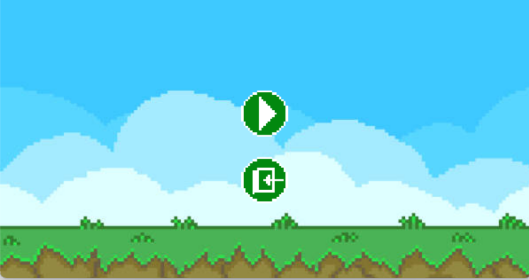
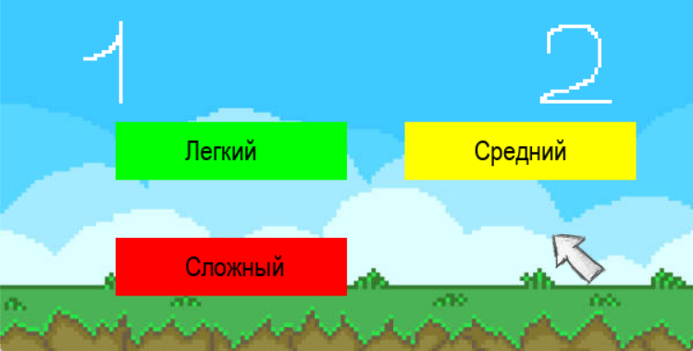
Понятный интерфейс

Slide 6
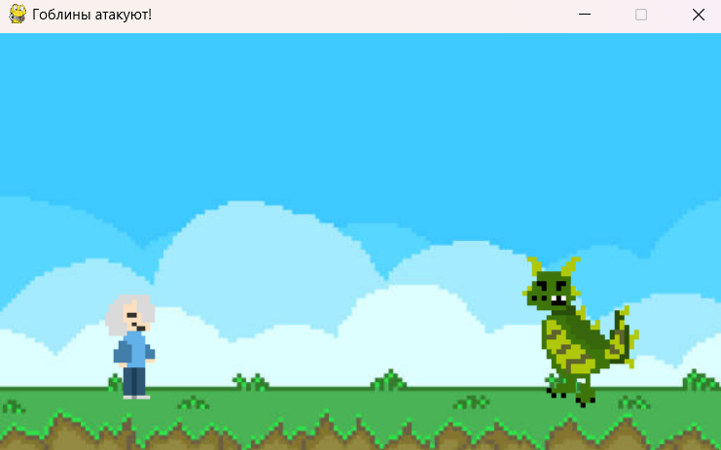
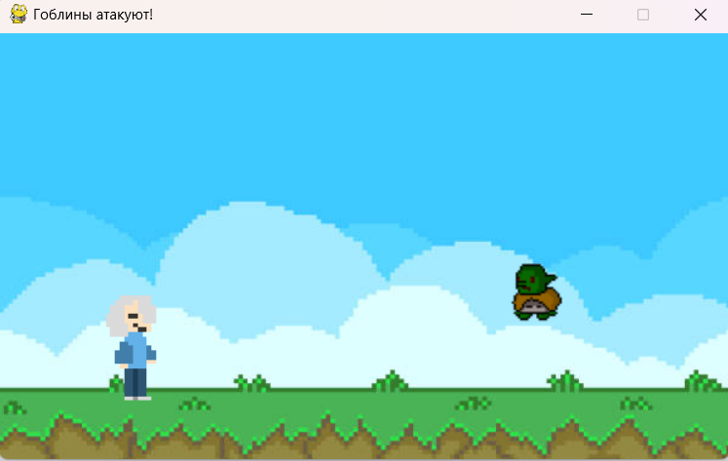
2 босса

